Slide 1
星間塵氷表面での重水素濃縮反応機構の理論研究
物質科学コース
指導教員：立川 仁典 教授
B4 RUAN MINGYANG

Slide 2

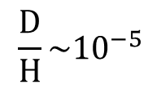
研究背景
$$\frac{D}{H}\sim {10}^{−5}$$
星間分子雲
宇宙空間において星の前駆体であり、多数の分子が存在している
重水素濃縮
分子内に含まれるD原子の割合が高まること
➡ 重水素濃縮のメカニズムは不明
分子雲
10000倍
H
CO
D
氷
$$\frac{{CH}_{2}DOH}{{CH}_{3}OH}\sim {10}^{−1}$$
CO分子とH/D原子から、メタノール生成するまで反応経路を予測する。
氷表面での重水素濃縮[1]のメカニズムを解明し、付加反応の経路を調べる。
星
[1]N. Watanabe, N. and Kouchi, A., 2002, Astrophys. J.571, L173
2

Slide 3


研究目的
反応経路
メタノールは氷微粒子表面において、CO分子とH(D)原子の逐次反応によって生成
目的
氷表面でのメタノール生成過程における同位体効果を解明する
➡ D原子を扱える手法が必要
氷微粒子
・・・
CHO
H
$$H_{2}CO$$
CO
・・・
D
$${CH}_{2}DOH$$
3

Slide 4
手法
通常の計算手法ではH原子とD原子の量子効果を区別できない
H原子とD原子の量子効果を調べるためにMCDFT法を使う
通常計算手法
MCDFT
H
?
D
H
！
D
区別できない
区別できる
準備
➡ 最適な基底関数が不明
現在高精度手法の結果に近い汎関数と基底関数を調べている

Slide 7




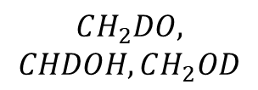




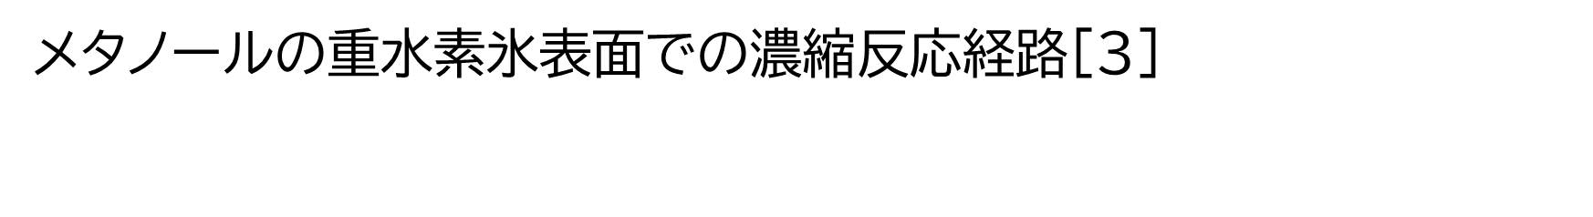
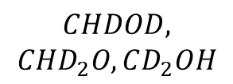








重水素濃縮反応
メタノールの重水素氷表面での濃縮反応$経路$[3]
$$CO$$
斜体：ラジカル分子
黒枠：星間塵で観測された分子
青線：付加反応
黒線：置換反応
$$DCO$$
$$HCO$$
$$D_{2}CO$$
$$HDCO$$
$$H_{2}CO$$
$$CHDOD,$$
$$CHD_{2}O,CD_{2}OH$$
$$CH_{2}DO,$$
$$CHDOH,CH_{2}OD$$
$$CD_{3}O,CD_{2}OD$$
$$CH_{3}O,CH_{2}OH$$
$${CD}_{3}OD$$
$${CD}_{3}OH$$
$${CHD}_{2}OH$$
$${CH}_{2}DOH$$
$${CH}_{3}OH$$
$${CHD}_{2}OD$$
$${CH}_{2}DOD$$
$${CH}_{3}OD$$
[3]日本惑星科学会誌 Vol.15.No.1,2006

